Slide 1
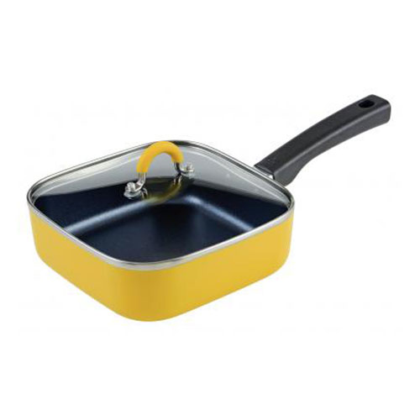
【提案書】
ToMay IH対応スクエアパン
特徴
スクエアタイプのIH対応フライパンです。キッシュやロールケーキなどを作るには便利ですし、丸型よりも平らな面積が広いため意外に活用の幅は広いのも特徴。二色展開から選択可能です。
納期
納期スペース
仕様
素材：アルミニウム合金・ステンレス鋼・強化ガラス
サイズ：35×19×11cm
重量：880g
包装：化粧箱入り
お見積
お見積りスペース

